Slide 1
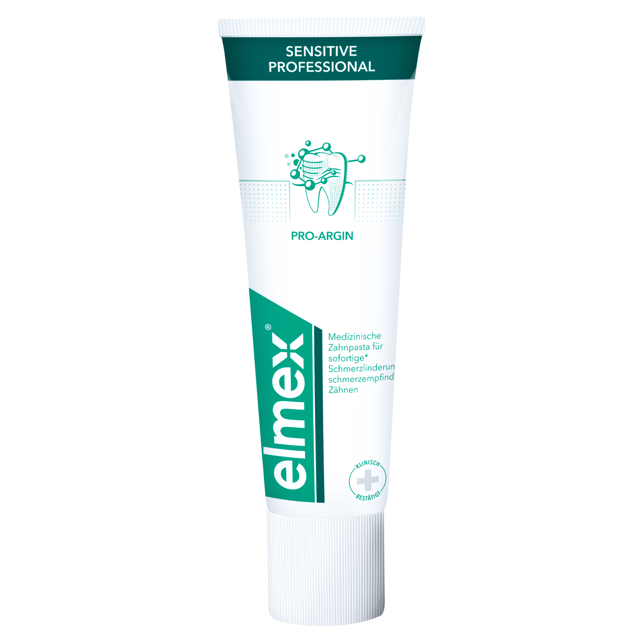
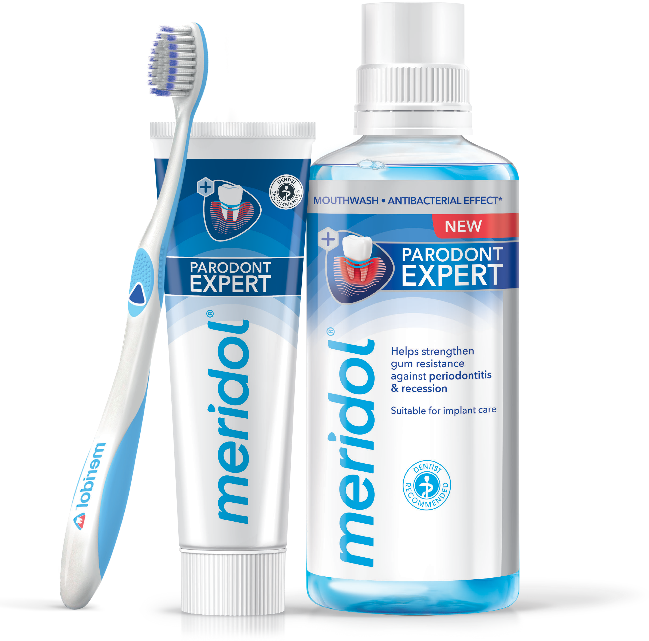
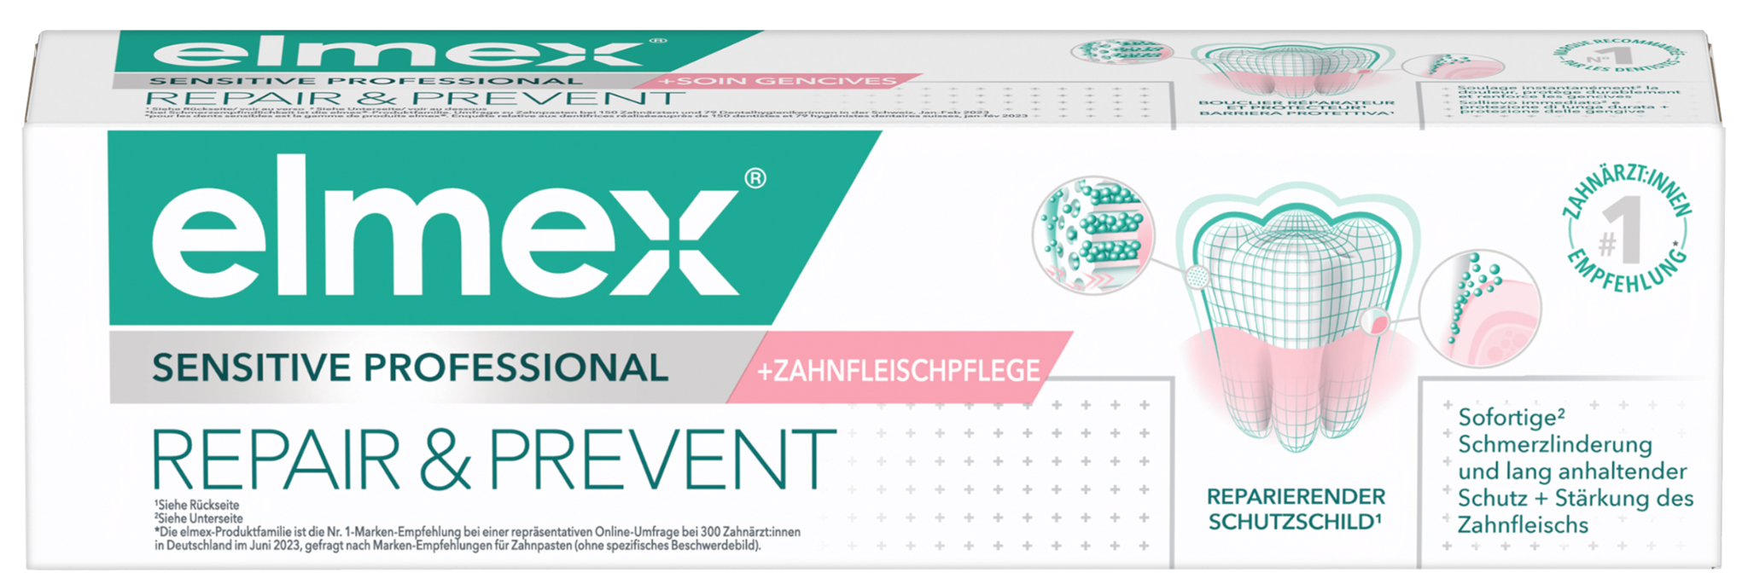
Mehr als Zahnpasta………
Zahnpasta ist fester Bestandteil unseres täglichen Ritual des täglichen Zähneputzens. Komplexe Wirkstoffe wie z.B. kariesprotektive unt antientzündliche Wirkstoffe werden indikationsbezogen angewendet.
Welche Empfehlungen sind hier sinnvoll?
Worauf sollten unsere Patienten achten?
Aus dem Scientific affairs Team der Fa. CP GABA zeigt die Education Managerin Anja Mahlke Einblicke und Lösungen für jede Indikation auf.

Slide 2
Inhaltsstoffe in Zahnpasten

